Slide 1
同族专利概念及检索
河海大学知识产权信息服务中心
汇报人：XXX

Slide 2

目 录
01
什么是同族专利
02
同族专利类型
03
同族专利检索

Slide 3
1、什么是同族专利
同族专利是基于同一优先权文件，在不同国家或地区，以及地区间专利组织多次申请、多次公布或批准的内容相同或基本相同的一组专利文献。
专利优先权指专利申请人就其发明创造第一次在某国提出专利申请后， 在法定期限内， 又就相同主题的发明创造提出专利申请， 则其在后申请可以以第一次专利申请的日期作为其申请日， 专利申请人依法享有的这种权利， 就是优先权
延时符

Slide 4
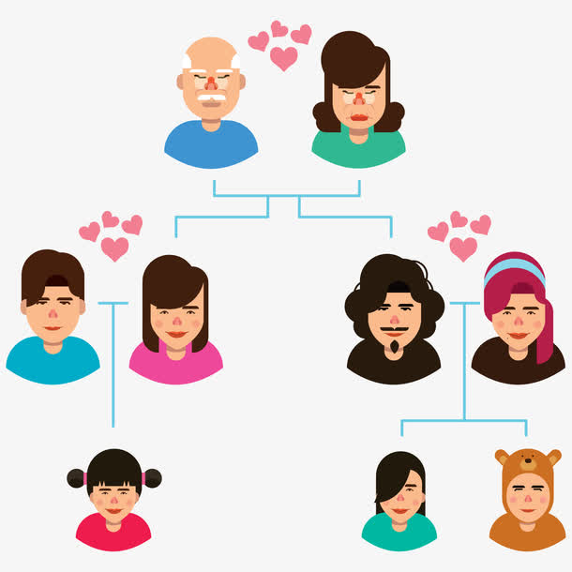
1、什么是同族专利
人类家族
通过血缘相互联系
同族专利
通过优先权相互联系
CN111597941A，一种面向大坝缺陷图像的目标检测方法，河海大学
—申请日：2020年5月8日，
—申请号：CN202010381248.2
AU2021102397A4，METHOD FOR TARGET DETECTION ORIENTED TO DAM DEFECT IMAGES，Hohai University
—申请日：2021年5月7日
—优先权：CN202010381248A，2020-05-08

Slide 5
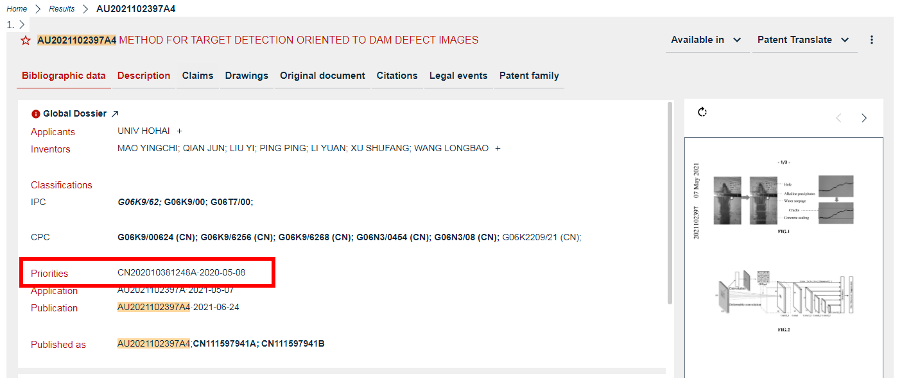
1、什么是同族专利
优先权

Slide 6
2、同族专利类型
WIPO《工业产权信息与文献手册》将专利族主要分为：
简单专利族
复杂专利族
扩展专利族
有完全相同的优先权的所有的专利文献
属于一个简单专利族
至少有一个相同优先权的所有专利文献
属于一个复杂专利族
直接或间接拥有至少一个优先权的所有
专利文献属于一个扩展专利族
延时符

Slide 7
2、同族专利类型
比如
专利文献D1 | 优先权P1
专利文献D2 | 优先权P1 | 优先权P2
专利文献D3 | 优先权P1 | 优先权P2
专利文献D4 |  | 优先权P2 | 优先权P3
专利文献D5 |  |  | 优先权P3
简单同族：D2-D3
复杂同族：D1-D2-D3，D2-D3-D4，D4-D5
扩展同族：D1-D2-D3-D4-D5
第三章
三种专利族划分，简单专利族和扩展专利族较常见；复杂专利族会造成一件专利属于多个族，应用较少
延时符

Slide 8
3、同族专利检索
专利族检索的意义：
  了解专利地域效力信息
  解决文种转换或馆藏不足问题
  为企业开发产品及占领市场提供参考
  为企业了解国外同行专利战略运用提供素材
延时符

Slide 9
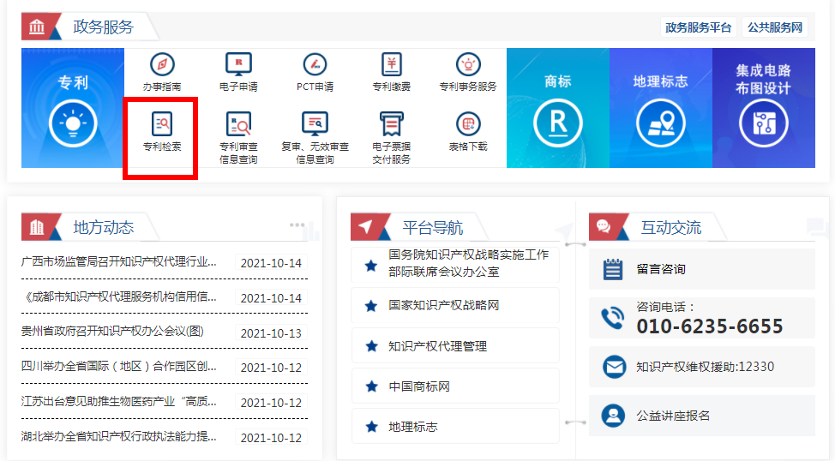
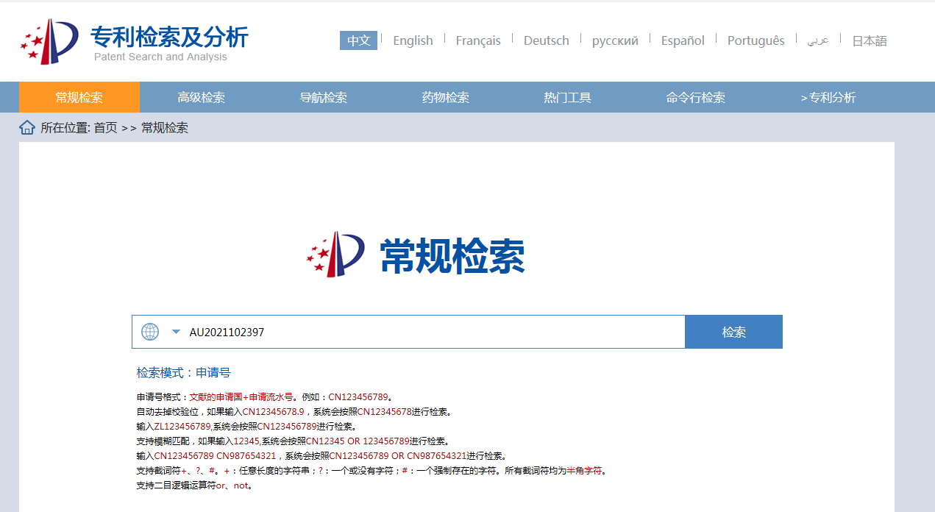
3、同族专利检索
如何检索：国知局专利检索及分析系统
延时符

Slide 10
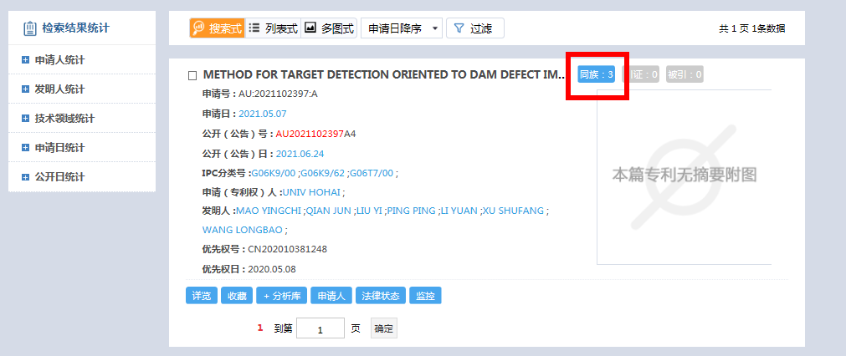
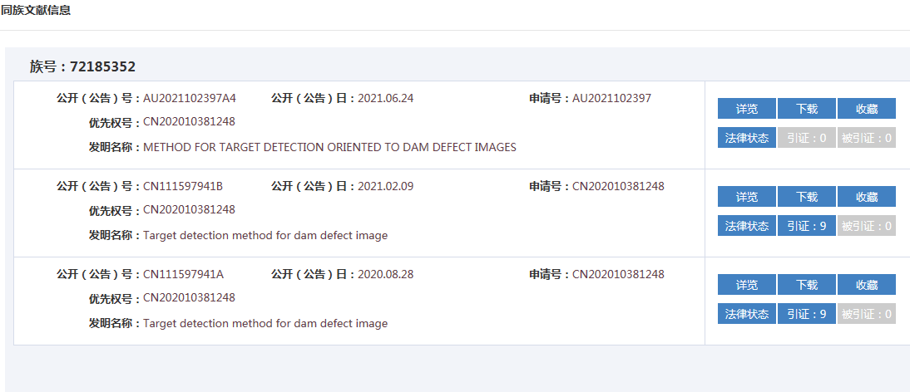
3、同族专利检索
如何检索：国知局专利检索及分析系统
一种面向大坝缺陷图像的目标检测方法

Slide 11
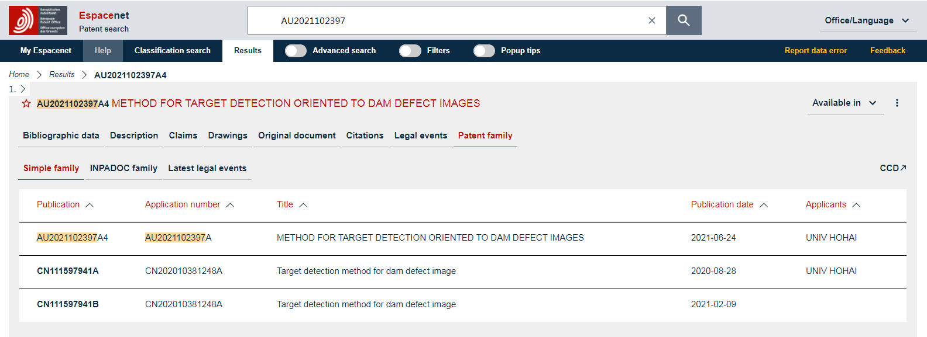
3、同族专利检索
如何检索：欧洲专利检索系统

Slide 12
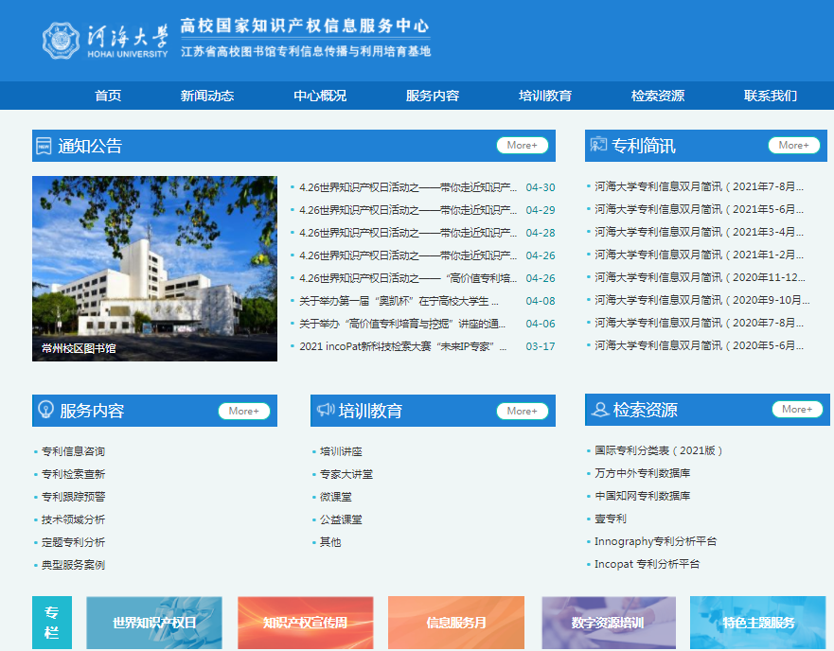
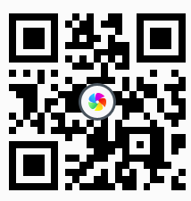
想了解更多知识产权问题,请关注:
河海大学知识产权信息服务中心网站
https://ipis.hhu.edu.cn

Slide 13
谢谢
河海大学知识产权信息服务中心
汇报人：XXX

